Slide 1
Lineamientos para el Desarrollo Físico-Espacial futuro de la Universidad de Antioquia Avances proyecto PAI Javier Esteban Henao Herrera División de Planes y Proyectos Dirección de Planeación y Desarrollo Institucional Universidad de Antioquia 2022

Slide 2
¿Cómo podría darse el desarrollo físico-espacial de la Universidad de Antioquia en el Área Metropolitana del Valle de Aburrá (AMVA) para los próximos 20 años?
Pregunta orientadora:

Slide 3
Marcos de análisis para el estudio
Temas de estudio
Dimensiones territoriales
Escalas territoriales
Localización estratégica
Dimensión Ambiental
Esc. Macro / Lo Estratégico
Dimensión Educativa
Potencialidades del territorio
Dimensión Social
Esc. Meso / Lo Orientador
Dimensión Económica
Articulaciones físico-espaciales
Esc. Micro / Lo Particular
Dimensión Físico-Espacial

Slide 4
Sobre los determinantes
Localización estratégica
Busca la definición optima de la localización físico-espacial de la Universidad en el territorio.
Busca la identificación de condiciones y potencialidades del territorio para la consolidación de la presencia física universitaria.
Potencialidades del territorio
Busca la definición de criterios para el desarrollo físico-espacial, interno y externo, de sedes universitarias en los territorios.
Articulaciones físico-espaciales

Slide 5
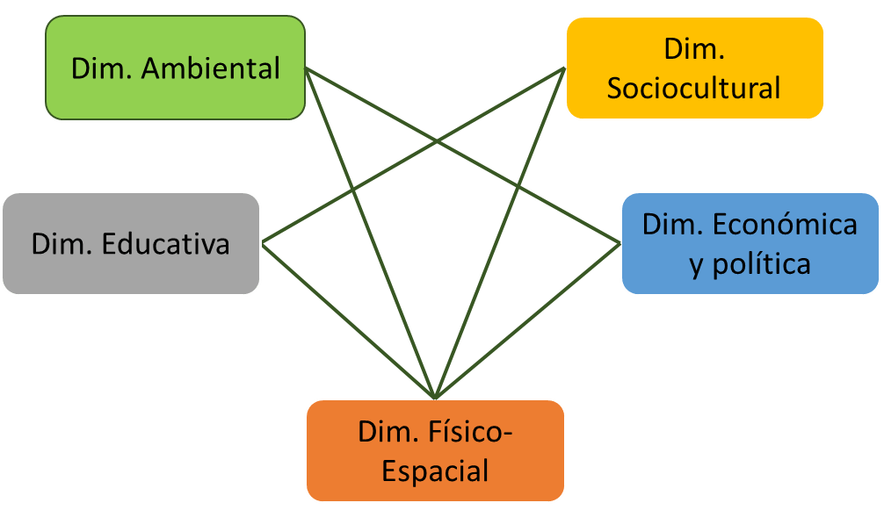
Sobre las dimensiones
Áreas protegidas
Recurso hídrico
Fauna y flora
Zonificación ambiental
Condiciones demográficas
Comunidades étnicas
Proyección población
Patrimonio cultural
Dimensión
Ambiental
Dimensión
Social
Dimensión
Educativa
Dimensión
Económica
Investigaciones
Áreas de conocimiento
Tasas de escolaridad
Calidad educativa
Producción industrial, comercio y servicios
Proyectos estratégicos productivos
Clústeres y distritos empresariales
Alianzas estratégicas público privadas
Dimensión
Físico-Espacial
Equipamientos educativos
Sistemas e infraestructuras de transporte
Sedes, edificios y predios UdeA
Servicios públicos e infraestructura tecnológica

Slide 6
Sobre las escalas territoriales
Esc. Macro / Lo Estratégico
Área de contexto: desde lo nacional hasta lo departamental.
Esc. Meso / Lo Orientador
Área de influencia: desde lo subregional hasta lo municipal.
Esc. Micro / Lo Particular
Área de desarrollo: desde lo específico en cada municipio.

Slide 7
Contexto del estudio
Entradas
Acciones
Salidas
Aplicación AMVA
Información documental
Análisis documental
Documento con resultados
Análisis
Zonas de influencia universitaria
Documento con metodología
Bases de datos
Matriz de variables
Propuesta
Matriz de lineamientos
Determinación de lineamientos
Información cartográfica
Línea base cartográfica
Geodatabase - GDB
Definición de proyectos estratégicos

Slide 8
Aplicación en el AMVA - Análisis
1. Zonas estratégicas para la localización
Zonas de influencia universitaria
2. Caracterización de potencialidades del territorio
3. Determinación de articulaciones físico-espaciales

Slide 9
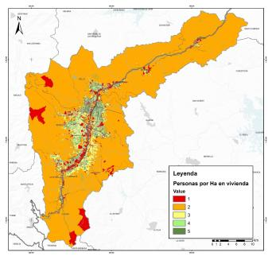
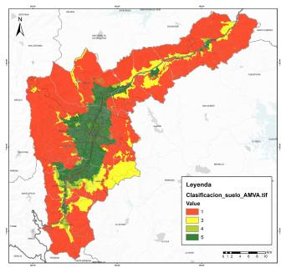
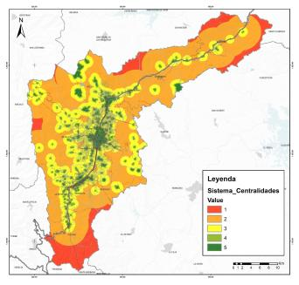
1. Identificación de las zonas más estratégicas para la localización de las infraestructuras de la UdeA en el AMVA
Densidad habitacional (Per/Viv)
Clasificación suelo - PEMOT
Sistema de centralidades - PEMOT
Actividad humana, impacto territorio
La oferta natural del territorio
Planes estratégicos en el territorio
Dimensión Social
Dimensión Ambiental
Dimensión Físico-Espacial

Slide 10
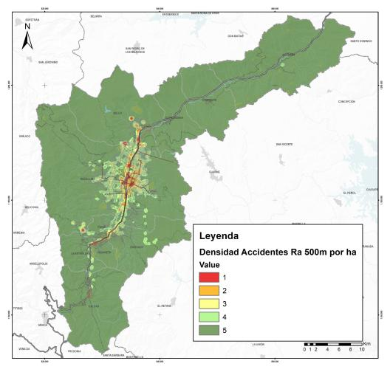
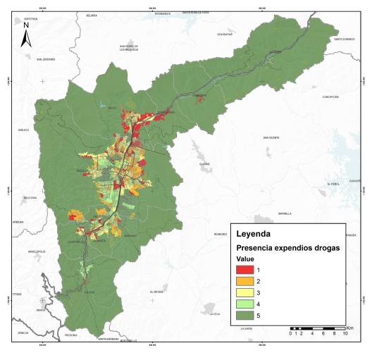
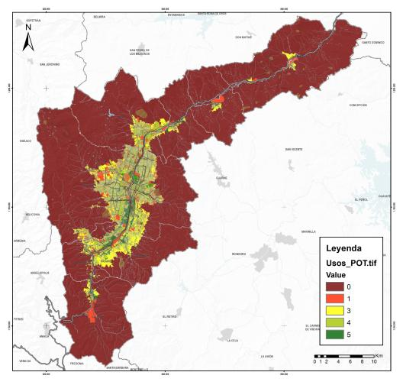
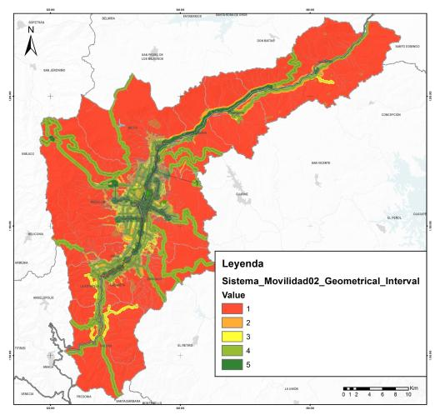
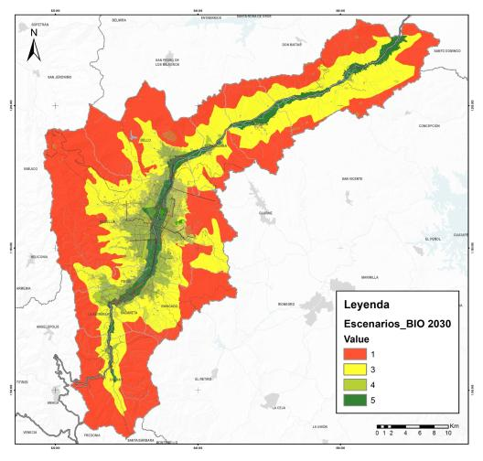
Otros factores analizados
1. Escenarios del Plan BIO - 2030
Dimensión Ambiental
2. Sistema de Movilidad PEMOT 2019 - 2032
Dimensión Físico-Espacial
3. Tratamientos y Usos Urbanos POT – PEMOT 2019 - 2032
Dimensión Ambiental
4. Seguridad Ciudadana
Dimensión Social
5. Densidad Accidentalidad Vial – PEMOT 2019 - 2032
Dimensión Social / Dimensión Físico-Espacial

Slide 11
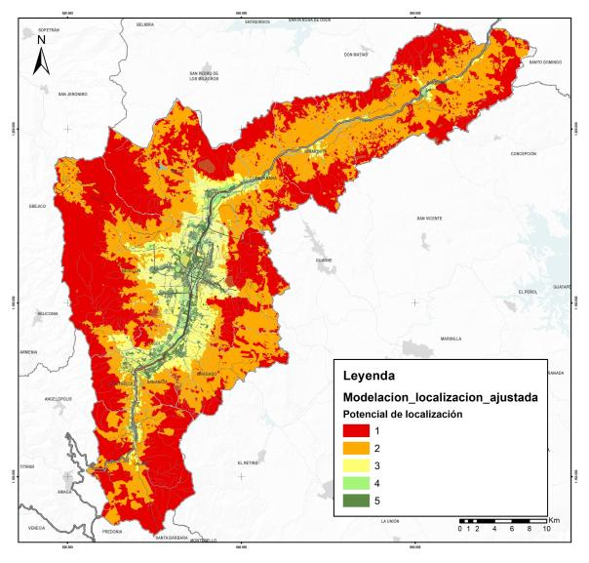
Sincronía con dinámicas territoriales
Localización de infraestructuras universitarias a lo largo del corredor del río.
Opciones de localización en:
Sur del Valle de Aburrá
Norte del Valle de Aburrá
Baja tendencia de localización en Caldas y Barbosa.
Escala MACRO / Lo Estratégico
Notes:
Localización de infraestructuras universitarias a lo largo del corredor del río, aprovechando: usos múltiples, mayor opción de densificación, relación con centralidades metropolitanas y mejores opciones de movilidad.
Opciones de localización en:
Sur del Valle (relacionando sur de Medellín, Envigado, Itagüí, La Estrella y Sabaneta).
Norte del Valle (relacionando norte e Medellín, Bello, Copacabana, Girardota y Hatillo).
3. Baja tendencia de localización en Caldas y Barbosa.

Slide 12
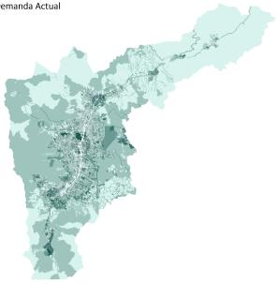
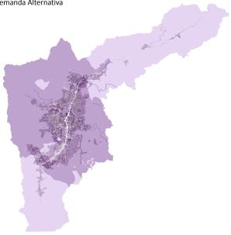
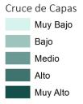
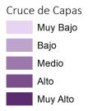
2. Caracterización de las potencialidades del territorio en el que se tiene presencia
Demanda Territorial
Demanda Sectorial
Tradicionalmente establecidas, especialmente, desde aspectos económicos o ambientales.
Actividades económicas productivas a lo largo del eje del río.
Dinámicas relacionadas con centros poblados de los municipios y con las centralidades o núcleos de actividad.
Establecidas desde dinámicas particulares de población la estudiantil.
Mayor demanda de equipamientos educativos en zonas con mayor densidad poblacional.
Menor acceso a redes, internet, computadores y servicios públicos básicos para los estratos bajos, especialmente en los municipios del norte del Valle de Aburrá (Girardota y Barbosa).

Slide 13
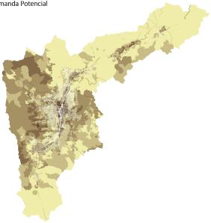
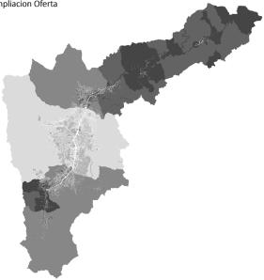
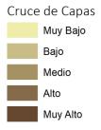
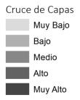
Demanda Potencial
Demanda de Presencia
Establecida por procesos estratégicos proyectados en el territorio, en los que la Universidad aún no está insertada.
Ampliación de proyectos estratégicos hacia el norte del AMVA.
Mayor posibilidad de aprovechamiento de áreas protegidas para usos de conocimiento hacia el sur del AMVA.
Concentración de proyectos estratégicos en el centro del AMVA, en función de las centralidades metropolitanas.
Establecida por el análisis de la presencia de las IES, la población estudiantil y los posibles nuevos escenarios.
Necesidad de presencia de IES en varios de los municipios del norte del Valle de Aburrá, especialmente en Girardota y Barbosa.
Necesidad de presencia en algunos de los municipios del sur del Valle de Aburrá, como lo son Itagüí y La Estrella.

Slide 14
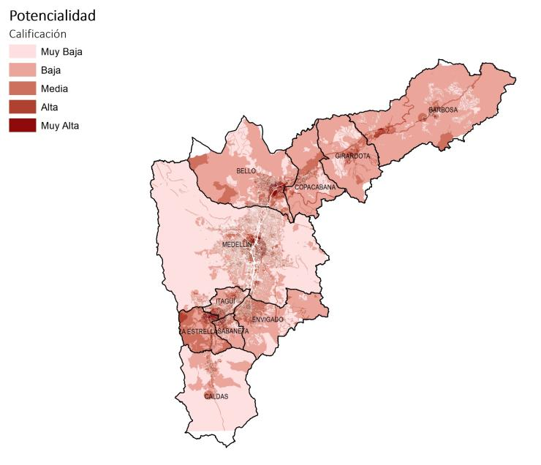
Zona Norte
Zona Centro-Sur
Zona Sur
Centros logísticos, turismo vacacional y baja densidad de empresas en municipios como Barbosa, Bello y Copacabana.
Conformación de una “ciudad dormitorio” en el norte del AMVA.
Reside la gran mayoría de la población joven del valle, menor de 18 años.
Menor oferta de educación superior y menor registro de matrículas.
Fuertes desplazamientos diurnos desde el norte hacia el sur.
Concentración de actividades económicas de comercio y servicios.
Población de más altos ingresos y con mejores estándares de calidad de vida.
Mayor concentración de población con acceso a la educación superior en el departamento y el Valle de Aburrá.
Mayor concentración de registro de vehículos particulares y mayor beneficio por parte del sistema de transporte masivo.
Centros logísticos, con alto crecimiento empresarial y alta demanda de suelo para usos productivos
Buenas cifras de educación superior tanto en las matrículas como en las tasas brutas.

Slide 15
Sincronía con las oportunidades presentes en el territorio
Presencia universitaria en el norte del AMVA, para apoyar los esfuerzos metropolitanos que buscan bajar la circulación concentrada en Medellín.
Aprovechamiento, instalación y uso del predio en el Hatillo, Barbosa.
Inserción en el eje de desarrollo impulsado desde la centralidad sur del AMVA.
Escala MESO / Lo Orientador
Notes:
1. Promover la ampliación de la presencia universitaria en otras zonas, para apoyar los esfuerzos metropolitanos que buscan bajar la circulación concentrada en Medellín.
2. Aprovechamiento, instalación y uso del predio en el Hatillo, Barbosa.
3. Ampliación de la presencia de la Universidad e inserción en el eje de desarrollo impulsado desde la centralidad sur del Valle de Aburrá.

Slide 16
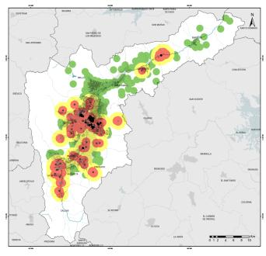
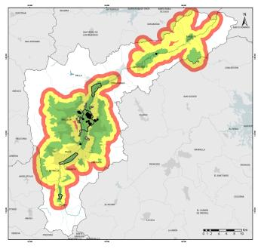
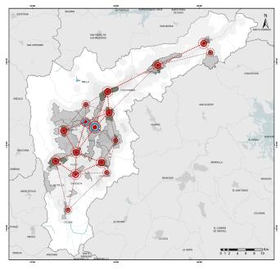
3. Determinación de articulaciones físico-espaciales
Ubicación población estudiantil
Proximidad proyectos estratégicos
Articulación con centralidades
Zonas aptas para la presencia de la UdeA, priorizando el desarrollo físico espacial en zonas con mayor presencia de población en los estratos 1, 2 y 3.
Zonas aptas para la presencia de la UdeA con relación a la localización con mayor proximidad con los proyectos estratégicos.
Zonas aptas para la presencia de la UdeA con relación a la articulación con centralidades y nodos de actividad, para la definición de un sistema en red.

Slide 17
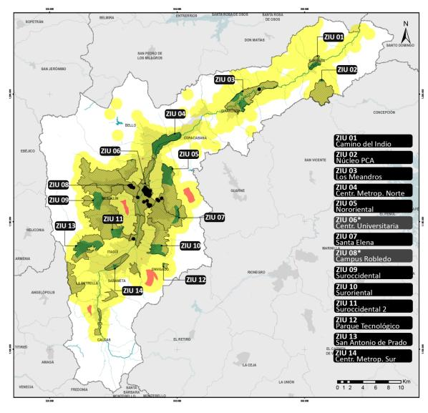
Articulación con zonas estratégicas para la Universidad
Análisis de zonas con menor cobertura y presencia por parte de la Universidad y las Instituciones de Educación Superior (IES).
Zonas con mayor proximidad a las áreas de incidencia de los macroproyectos y proyectos estratégicos.
Definición de 14 zonas de influencia universitaria en el AMVA (consolidación, renovación, asociación, ampliación, etc).
Escala MICRO / Lo Particular

Slide 18
Aplicación en el AMVA - Propuestas
a. Priorización de zonas de influencia
Determinación de lineamientos
b. Generación de lineamientos
c. Aplicación de lineamientos en zonas de influencia
- Capacidad de zonas de influencia
Definición de proyectos estratégicos
- Aspectos normativos en zonas de influencia
*Avance posterior al propósito inicial de proyecto PAI

Slide 19
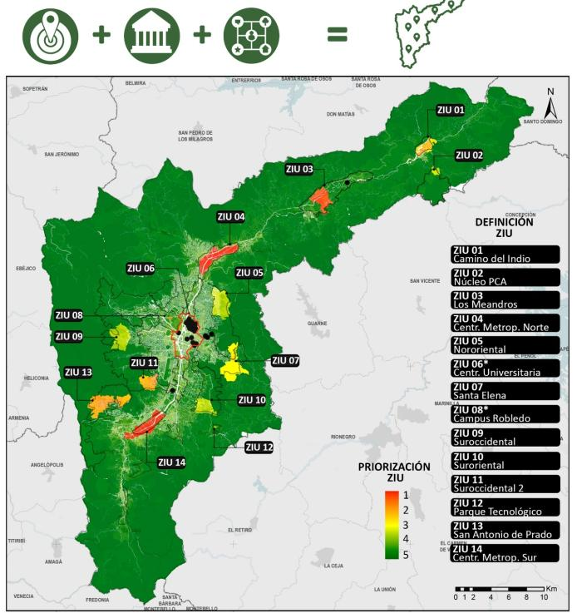
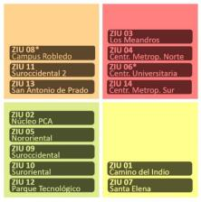
a. Priorización de las zonas de influencia universitaria
* PMIF
*
Localización
Potencialidades
Articulaciones
Matriz de priorización desde los tres determinantes anteriores
*
BAJA
ALTA
ALTA
Necesidad
Incidencia UdeA en territorio
BAJA
Prioridad
Py. Estratégicos de ciudad

Slide 20
b. Generación de lineamientos (a manera de ejemplo)
Matriz de variables
Estructura ecológica (Dimensión Ambiental)
Matriz de lineamientos
Articular y consolidar la estructura ecológica
Lo Macro
Articulación con las áreas protegidas, los suelos de protección y la zonificación ambiental.
Lo Meso
Identificar las áreas protegidas en el territorio.
Identificar la zonificación ambiental en el territorio
Establecer un modelo de desarrollo que considere los tratamientos para las áreas protegidas, los suelos de protección y la zonificación ambiental
Lo Micro
Reconocimiento de los recursos del suelo en el territorio donde se inserta la universidad.
Lo Meso

Slide 21
Estructura de lineamientos
25 Lineamientos estratégicos
Dimensión Ambiental
Dimensión Social
56 Lineamientos orientadores
Dimensión Económica
Dimensión Educativa
140 Lineamientos particulares
Dimensión Físico-Espacial
Escala MACRO / Lo Estratégico
Escala MESO / Lo Orientador
Escala MICRO / Lo Particular

Slide 22
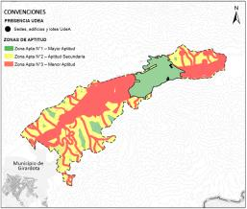
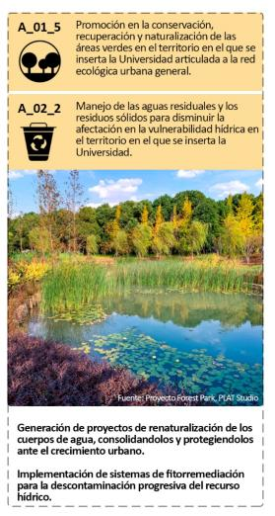
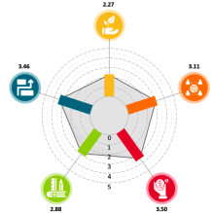
c. Aplicación: Los Meandros-Hatillo / Renovación de infraestructura universitaria
Esc. Meso / Lo Orientador
Esc. Macro / Lo Estratégico
Articular y consolidar la estructura ecológica
Esc. Micro / Lo Particular
Debilidades / Fortalezas – Potencialidades / Oportunidades

Slide 23
Definición de proyectos estratégicos (Capacidad: 1´377.800 m2 / 137,78 ha)
PROYECTOS ESTRATÉGICOS
Centro para la investigación pecuaria “El Progreso”…………….29,760 m2 (2,98 ha)
Centro para la investigación agrícola “El Progreso”…….….….…24,800 m2 (2,48 ha)
Áreas para la producción en investigación agrícola……………...57,868 m2 (5,79 ha)
Polígono para desarrollo de vivienda………………………………....115,375 m2 (11,54 ha)
Polígono para equipamientos comunitarios………………………….14,467 m2 (1,45 ha)
DESARROLLO DE ESPACIO PÚBLICO
Áreas para el desarrollo de espacio público…………………………771,568 m2 (77,16 ha)
OBLIGACIONES URBANÍSTICAS
Vías primarias, vías secundarias, redes y retiros………………….220,448 m2 (22,05 ha)

Slide 24
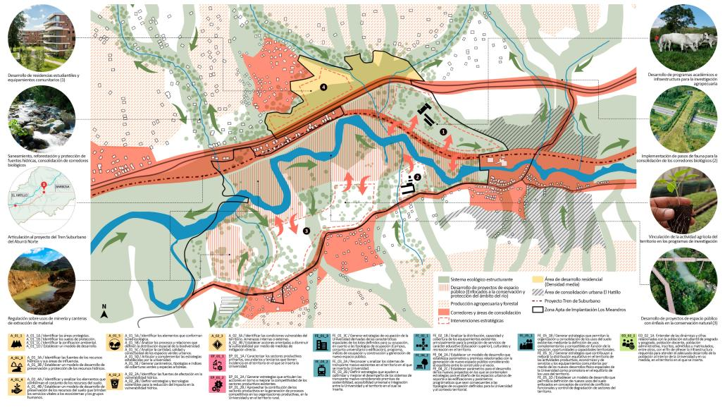

Slide 25
Tomado del Plan Maestro de Planta Física - PMIF
Principios rectores
El Derecho a la Ciudad
La equidad social y territorial
La competitividad territorial y económica
Integración e inclusión
Accesibilidad
Conectividad
Integralidad
Sostenibilidad
Objetivos específicos – Numeral 6
Proponer las posibles áreas de expansión de la sede central de acuerdo con los proyectos de ciudad planteados en el Plan de Ordenamiento Territorial, en forma tal que se consolide un sistema universitario acorde con la estructura de ciudad.
Apuestas territoriales
Revitalización y diversificación económica
Campus Universitario dentro de las Áreas de Intervención Estratégica
Relación entre los proyectos estratégicos y la Universidad de Antioquia

Slide 26
Conclusiones
La principal tendencia para la localización de infraestructuras de la Universidad de Antioquia en el Valle de Aburrá se presenta a lo largo del eje del río, en relación con las principales centralidades metropolitanas, con algunas vías estructurantes del territorio y con los ejes del sistema de transporte masivo.
Se presenta tendencia a bajas opciones de ofertas de infraestructura de la UdeA en los sectores rurales del Valle de Aburrá, dada la clasificación del suelo que restringe este tipo de desarrollos en el suelo rural.
Es altamente prioritario focalizar la presencia de la Universidad de Antioquia en zonas con ausencia de IES, para disminuir el desplazamiento de los municipios del AMVA hacia Medellín por concentración de la oferta educativa.
La UdeA, desde Ciudad Universitaria y sus infraestructuras complementarias ubicadas en Medellín, debe consolidar su relación con el centro funcional del Valle de Aburrá y con las centralidades metropolitanas norte y sur, planteadas desde el AMVA.

Slide 27
Recomendaciones finales
Socializar este análisis con el Equipo Rectoral y el Comité de Planta Física
Viabilizar los desarrollos a futuro en: la Hacienda el Progreso, la Centralidad Norte del AMVA, la zona de incidencia de Ciudad Universitaria en el centro funcional e histórico y la Centralidad Sur del AMVA.
Realizar una priorización para definir el orden de intervención en estas 4 zonas de influencia universitaria identificadas en el proyecto.
Llevar a cabo una revisión de las zonas de influencia universitaria a la luz de la información actualizada en el inventario de bienes inmuebles de la Universidad.
Elaborar los estudios técnicos de detalle en cada una de estas 4 opciones de intervención, para lo cual se recomienda comenzar por los predios en los cuales se tiene titularidad.

Slide 28
¿Qué sigue?
Salvaguardar toda la información documental, cartográfica y de la geodatabase (GDB) generada desde este proyecto, con miras a implementar estrategias de actualización periódica.
Replicar la propuesta metodológica construida desde el proyecto, en otras subregiones del Departamento de Antioquia, a partir de las prioridades institucionales.
Articular la información construida desde el proyecto, con la información y la arquitectura definida desde DATA UdeA.
Articular con la División de Infraestructura Física la información consolidada en este proyecto, con el fin de aportar insumos que permitan ampliar el radio de análisis y aplicación del Plan Maestro de Planta Física. Esto pensado desde la información disponible para otras subregiones del departamento.

Slide 29
Gracias!

